Slide 1
Otčenáš (autentické záznamy nerodilých mluvčích, 2. polovina 15. století)
Vachſche näſch ien ſÿ nä nibeſſich
Vuotze naz, gen zi na nebeſſich
Oczhe naſch gen ſy b neweſſy
boſſwie ce mie wie
wozwit ze meno twy
vſweiecz ſe twe mye
Fonetický přepis, kostel v Podhradí (2018)
Otsche nasch, kterie ßi w nebeßiech, poßwjetch ße jmeeno twä

Slide 2
definice pravopisu: ustálený, do značné míry konvenční způsob záznamu zvukové podoby jazyka
Principy a funkce pravopisu
principy (dnešní)
fonologický
ustálen vztah grafém – foném (výjimka ch, i/y)
morfematický
snaha zachycovat stejně stejné morfémy, i když zní jinak: had [hat] – hada
historický
zachycují se i jevy, které už nemají oporu ve fonologickém systému: dvojí výslovnost i/y
funkce (obecně)
zaznamenávací (zápis)
vybavovací (interpretace)
měly by být v rovnováze

Slide 3
Česká bible Hlaholská (bible Vyšebrodská), Ludmila Pacnerová (ed.), Praha 2010.
Bible hlaholská, NK, XVIII A 1, 1416

Slide 4
Homografie zápisu
mrzyeti
mrzěti
mřieti
> rozhoduje kontext
udeřil jej policzy
policí
po líci
hory, veselily jste sě jako ſſkopczy
skopci
škopci

Slide 5
BiblPraž, fol. 516r
jotace – co s ní?
krátké ě vs. dlouhé ie

Slide 6
Doslov k BiblŠafh, 2. část (o pravopisu )
Také věz, ktož čteš v této biblí, kdež nalezneš nad „i“ krátké nabodeníčko, žeť má spěšně to slovo řčeno býti, jako takto: město [miesto rkp.], latině civitas. A kde dlúhé, že to slovo s prodlúžením má řčeno býti, jako takto: miesto [míesto rkp.], latině locus etc.

Slide 7
L 10,1
Post haec autem designavit Dominus et alios septuaginta duos: et misit illos binos ante faciem suam in omnem civitatem et locum, quo erat ipse venturus.
Potom vyznamenal jest pán Ježíš i jiných dva a sedmdesát i posla jě po dvú před tváří svú do všelikého města i miesta, kamž on mějieše přijíti.
BiblCist 409rb

Slide 8
Potom když vyn-
deš od ostrovu Angaman přes tisíc

Slide 9
Potom když vyn-
deš od ostrovu Angaman přes tisíc
mil proti garbinu, najdeš ostrov Stilam

Slide 10
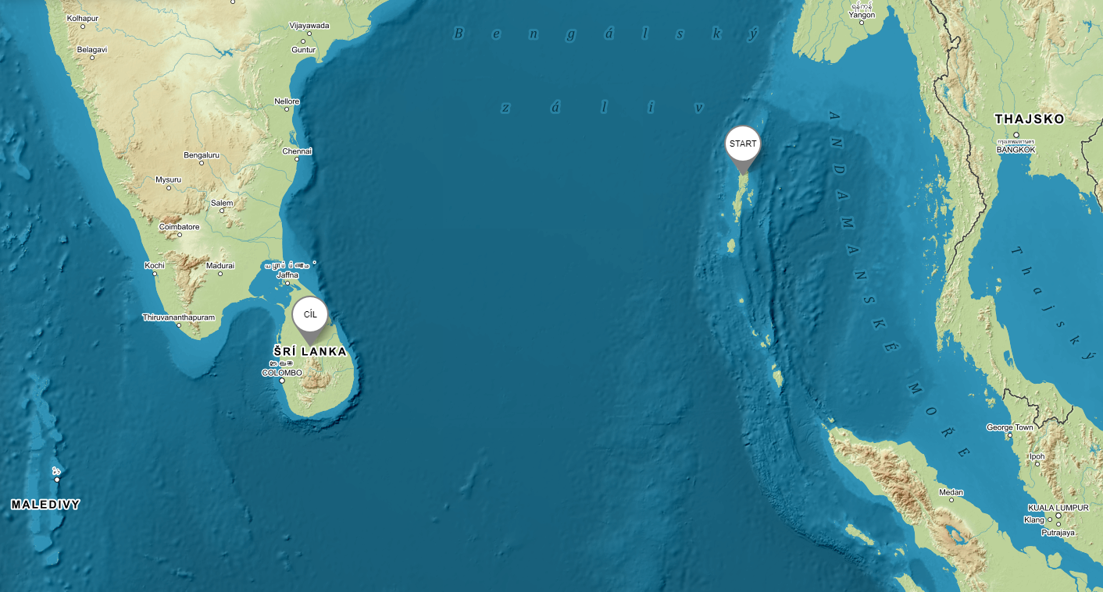

Slide 11
Potom když vyn-
deš od ostrovu Angaman přes tisíc
mil proti garbinu, najdeš ostrov Stilam
řečenej, jenž jest jeden z najvěčšiech o-

Slide 12
Potom když vyn-
deš od ostrovu Angaman přes tisíc
mil proti garbinu, najdeš ostrov Stilam
řečenej, jenž jest jeden z najvěčšiech o-
strovóv, což jich v světě jest, neb má v o-

Slide 13
Potom když vyn-
deš od ostrovu Angaman přes tisíc
mil proti garbinu, najdeš ostrov Stilam
řečenej, jenž jest jeden z najvěčšiech o-
strovóv, což jich v světě jest, neb má v o-
kršli mil dva tisíc a čtyřidcet. Ostrov

Slide 14
Potom když vyn-
deš od ostrovu Angaman přes tisíc
mil proti garbinu, najdeš ostrov Stilam
řečenej, jenž jest jeden z najvěčšiech o-
strovóv, což jich v světě jest, neb má v o-
kršli mil dva tisíc a čtyřidcet. Ostrov
ten krále má velmi bohatého, jenž žádnému

Slide 15
Potom když vyn-
deš od ostrovu Angaman přes tisíc
mil proti garbinu, najdeš ostrov Stilam
řečenej, jenž jest jeden z najvěčšiech o-
strovóv, což jich v světě jest, neb má v o-
kršli mil dva tisíc a čtyřidcet. Ostrov
ten krále má velmi bohatého, jenž žádnému
v dan podroben nenie, lidé toho ostrovu

Slide 16
Potom když vyn-
deš od ostrovu Angaman přes tisíc
mil proti garbinu, najdeš ostrov Stilam
řečenej, jenž jest jeden z najvěčšiech o-
strovóv, což jich v světě jest, neb má v o-
kršli mil dva tisíc a čtyřidcet. Ostrov
ten krále má velmi bohatého, jenž žádnému
v dan podroben nenie, lidé toho ostrovu
modlosluhy jsú a všickni názi chodie,

Slide 17
Potom když vyn-
deš od ostrovu Angaman přes tisíc
mil proti garbinu, najdeš ostrov Stilam
řečenej, jenž jest jeden z najvěčšiech o-
strovóv, což jich v světě jest, neb má v o-
kršli mil dva tisíc a čtyřidcet. Ostrov
ten krále má velmi bohatého, jenž žádnému
v dan podroben nenie, lidé toho ostrovu
modlosluhy jsú a všickni názi chodie,
mužie i ženy, ale každý z nich místo hane-

Slide 18
Potom když vyn-
deš od ostrovu Angaman přes tisíc
mil proti garbinu, najdeš ostrov Stilam
řečenej, jenž jest jeden z najvěčšiech o-
strovóv, což jich v světě jest, neb má v o-
kršli mil dva tisíc a čtyřidcet. Ostrov
ten krále má velmi bohatého, jenž žádnému
v dan podroben nenie, lidé toho ostrovu
modlosluhy jsú a všickni názi chodie,
mužie i ženy, ale každý z nich místo hane-
bné sobě rukú zakryje. Obilé žádného

Slide 19
Potom když vyn-
deš od ostrovu Angaman přes tisíc
mil proti garbinu, najdeš ostrov Stilam
řečenej, jenž jest jeden z najvěčšiech o-
strovóv, což jich v světě jest, neb má v o-
kršli mil dva tisíc a čtyřidcet. Ostrov
ten krále má velmi bohatého, jenž žádnému
v dan podroben nenie, lidé toho ostrovu
modlosluhy jsú a všickni názi chodie,
mužie i ženy, ale každý z nich místo hane-
bné sobě rukú zakryje. Obilé žádného
nemají kromě rýžóv, masem, rýží a mlé-

Slide 20
Potom když vyn-
deš od ostrovu Angaman přes tisíc
mil proti garbinu, najdeš ostrov Stilam
řečenej, jenž jest jeden z najvěčšiech o-
strovóv, což jich v světě jest, neb má v o-
kršli mil dva tisíc a čtyřidcet. Ostrov
ten krále má velmi bohatého, jenž žádnému
v dan podroben nenie, lidé toho ostrovu
modlosluhy jsú a všickni názi chodie,
mužie i ženy, ale každý z nich místo hane-
bné sobě rukú zakryje. Obilé žádného
nemají kromě rýžóv, masem, rýží a mlé-
kem živi jsú a množstvie mají některa-

Slide 21
Potom když vyn-
deš od ostrovu Angaman přes tisíc
mil proti garbinu, najdeš ostrov Stilam
řečenej, jenž jest jeden z najvěčšiech o-
strovóv, což jich v světě jest, neb má v o-
kršli mil dva tisíc a čtyřidcet. Ostrov
ten krále má velmi bohatého, jenž žádnému
v dan podroben nenie, lidé toho ostrovu
modlosluhy jsú a všickni názi chodie,
mužie i ženy, ale každý z nich místo hane-
bné sobě rukú zakryje. Obilé žádného
nemají kromě rýžóv, masem, rýží a mlé-
kem živi jsú a množstvie mají některa-
kého semene sosimam, z něhož olej dě-

Slide 22
Potom když vyn-
deš od ostrovu Angaman přes tisíc
mil proti garbinu, najdeš ostrov Stilam
řečenej, jenž jest jeden z najvěčšiech o-
strovóv, což jich v světě jest, neb má v o-
kršli mil dva tisíc a čtyřidcet. Ostrov
ten krále má velmi bohatého, jenž žádnému
v dan podroben nenie, lidé toho ostrovu
modlosluhy jsú a všickni názi chodie,
mužie i ženy, ale každý z nich místo hane-
bné sobě rukú zakryje. Obilé žádného
nemají kromě rýžóv, masem, rýží a mlé-
kem živi jsú a množstvie mají některa-
kého semene sosimam, z něhož olej dě-
lají. Také ty jisté brice mají lepšie než

Slide 23
Potom když vyn-
deš od ostrovu Angaman přes tisíc
mil proti garbinu, najdeš ostrov Stilam
řečenej, jenž jest jeden z najvěčšiech o-
strovóv, což jich v světě jest, neb má v o-
kršli mil dva tisíc a čtyřidcet. Ostrov
ten krále má velmi bohatého, jenž žádnému
v dan podroben nenie, lidé toho ostrovu
modlosluhy jsú a všickni názi chodie,
mužie i ženy, ale každý z nich místo hane-
bné sobě rukú zakryje. Obilé žádného
nemají kromě rýžóv, masem, rýží a mlé-
kem živi jsú a množstvie mají některa-
kého semene sosimam, z něhož olej dě-
lají. Také ty jisté brice mají lepšie než
kde v světě a ty tu rostú. Víno také z

Slide 24
Potom když vyn-
deš od ostrovu Angaman přes tisíc
mil proti garbinu, najdeš ostrov Stilam
řečenej, jenž jest jeden z najvěčšiech o-
strovóv, což jich v světě jest, neb má v o-
kršli mil dva tisíc a čtyřidcet. Ostrov
ten krále má velmi bohatého, jenž žádnému
v dan podroben nenie, lidé toho ostrovu
modlosluhy jsú a všickni názi chodie,
mužie i ženy, ale každý z nich místo hane-
bné sobě rukú zakryje. Obilé žádného
nemají kromě rýžóv, masem, rýží a mlé-
kem živi jsú a množstvie mají některa-
kého semene sosimam, z něhož olej dě-
lají. Také ty jisté brice mají lepšie než
kde v světě a ty tu rostú. Víno také z
dřievie mají, o němž praveno jest v

Slide 25
Potom když vyn-
deš od ostrovu Angaman přes tisíc
mil proti garbinu, najdeš ostrov Stilam
řečenej, jenž jest jeden z najvěčšiech o-
strovóv, což jich v světě jest, neb má v o-
kršli mil dva tisíc a čtyřidcet. Ostrov
ten krále má velmi bohatého, jenž žádnému
v dan podroben nenie, lidé toho ostrovu
modlosluhy jsú a všickni názi chodie,
mužie i ženy, ale každý z nich místo hane-
bné sobě rukú zakryje. Obilé žádného
nemají kromě rýžóv, masem, rýží a mlé-
kem živi jsú a množstvie mají některa-
kého semene sosimam, z něhož olej dě-
lají. Také ty jisté brice mají lepšie než
kde v světě a ty tu rostú. Víno také z
dřievie mají, o němž praveno jest v
království Samara. V tom ostrovu//

Slide 26
dokončení
// Stilam nalézají kamenie drahé, jenž slovú rubínové, a těch v jiných vlastech nenajde. Mnoho také zafíróv, topazóv, ametystóv tu jest i mnoho jiného drahého kamenie. Král toho ostrovu krašší rubín má, jako jej vídal ve všem světě, jest tlúšči na pied a šíři na loket. Jest světlý převelmi a beze všie poškvrny, tak že se zdá, by oheň horúcí byl. Veliký kám Kublaj posly své slal k němu a prosě, aby jemu ten kámen dal, a chtěl li jemu tak oddati, že by stálo za dobré město. A on jemu odpověděl a řka: protože jest byl kámen jeho předkuov, nechce jeho nikdy žádnému dáti. V tom ostrovu lidé nejsú váleční ani branní, ale velmi neudatní. A když s kým válku mají, volají žoldnéře z jiných krajin a zvlášče Saracény.

Slide 27
Prášek 1902, s. 165
Hodura – Horák 1950, s. 144

